Slide 1
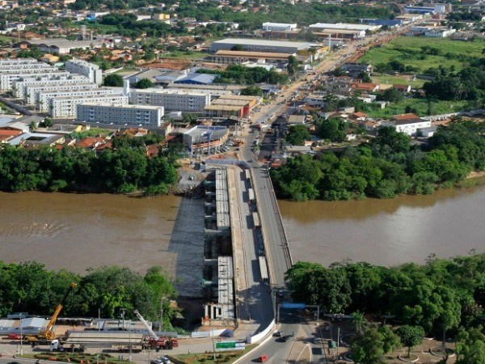
Modal
de Transporte
Intermunicipal:
Cuiabá – Várzea Grande
Resultado dos Estudos Técnicos

Slide 2
Comparação VLT x BRT
ATRIBUTOS
BRT
VLT
Matriz energética
Eletricidade (bateria recarregável)
Eletricidade (cabos aparentes – catenárias)
Tarifa (exclusivamente do modal)
R$ 3,04
R$ 5,28
R$ 430 milhões (com aquisição
de 54 ônibus elétricos)
R$ 763 milhões
Custos para conclusão da obra
Tempo de Implantação
24 meses (ordem de serviço)
48 meses (incluída a preparação da PPP)
Imbróglio para contratação da fabricante dos trens (declarada inidônea pelo Governo do Estado e mantida pelo Poder Judiciário)
Forma de Contratação
Licitação da obra e dos veículos
Tempo para Publicação de Edital
de Licitação das Obras
Maio/2021
Junho/2022

Slide 3
Comparação VLT x BRT
ATRIBUTOS
BRT
VLT
Risco para implantação do modal (Matriz de Risco do GT Mobilidade Urbana - Ministério, Governo do Estado e CEF)
Menor
Maior
Conflito Regulatório (Entre os municípios e o Estado e entre os operadores)
Alto
Baixo
Possibilidade de Ampliação da Rede
Fácil
Difícil
Número de veículos
54 (incluído 4 reservas)
29 (incluído 3 reservas)
Número de passageiros transportados/dia
155.181
118.185
Velocidade
25,02 km/h
21,30 km/h

Slide 4
Comparação VLT x BRT
ATRIBUTOS
BRT
VLT
Número de integrações para o passageiro
Menor
Maior
Impacto no Trânsito
Menor
Maior
Compartilhamento da infraestrutura pelos demais ônibus
Possível
Impossível
Compartilhamento da infraestrutura por veículos de segurança e saúde
Possível
Impossível
Impacto visual
Zero
Alto (catenárias expostas)
Arborização (Av. CPA e Fernando Corrêa)
Possível (criação de Parque Linear)
Impossível

Slide 5
Comparação VLT x BRT
ATRIBUTOS
BRT
VLT
Implantação de Ciclovia
Possível (Av. CPA)
  Impossível
Ruídos
Baixo
Baixo
Terminais Climatizados
Sim
Sim
Climatização dos veículos
Sim
Sim
Acessibilidade
Sim
Sim

Slide 6
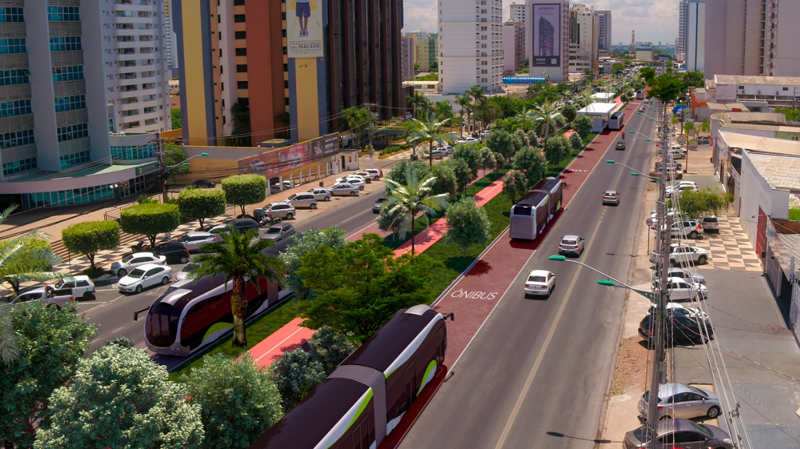

Slide 7
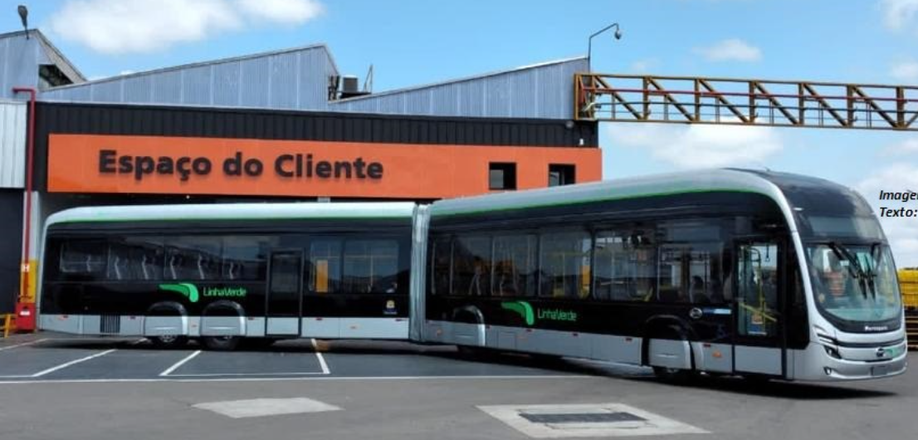
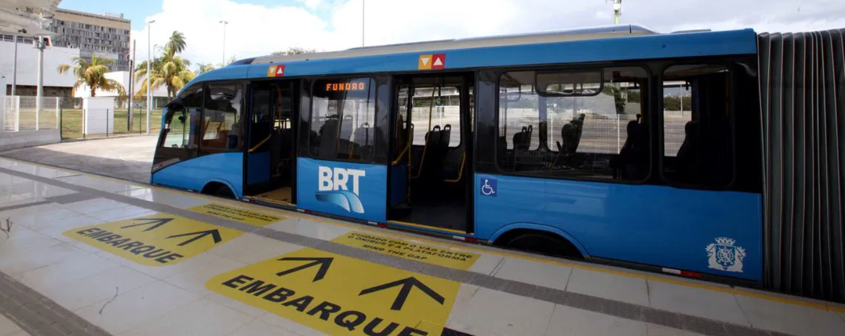

Slide 8
Próximos passos
AÇÃO
FASE
Solicitação de autorização do Ministério do Desenvolvimento Regional e do Conselho Curador do FGTS para alteração do objeto.
Protocolo em 18/12/2020 no Ministério do Desenvolvimento Regional
Propositura de Ação em face do Consórcio e empresas que o integram para condená-las à indenização dos danos causados ao Estado (R$ 676.810.339,31) e também pedido de liminar para obrigá-las a retirar os trens, mediante oferecimento de garantia pelas empresas.
Protocolo em 21/12/2020

Slide 9

Obrigado.

